Slide 1
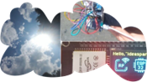

Microestación Meteorológica para Campesinos en Antioquia
Innovación tecnológica para mejorar la productividad agrícola
Santiago Bedoya Corrales

Slide 2
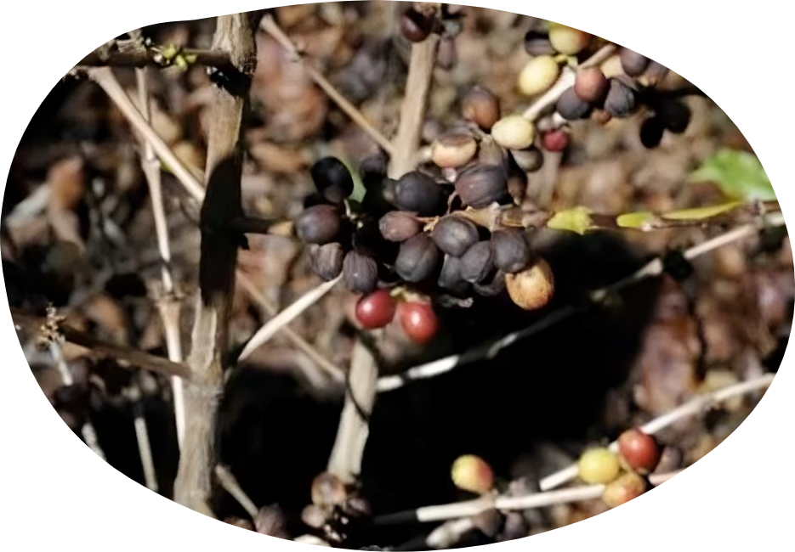
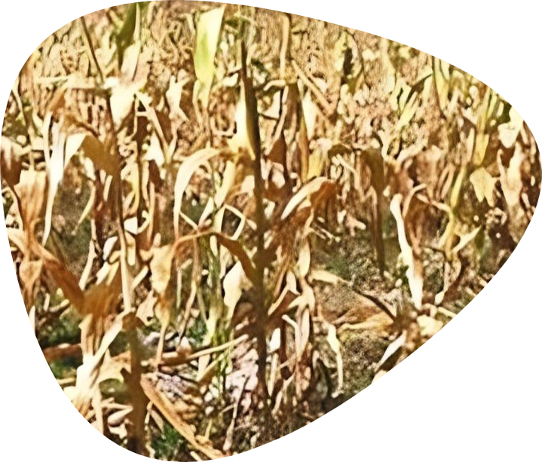
El desafío climático
en la agricultura 🌱🌦️
""¿Sabías que en Antioquia, más de 232,000 hectáreas han sufrido disminución en su producción debido a eventos climáticos extremos?"
📉Pérdidas Económicas
🌡️Cambio Climático

Slide 3
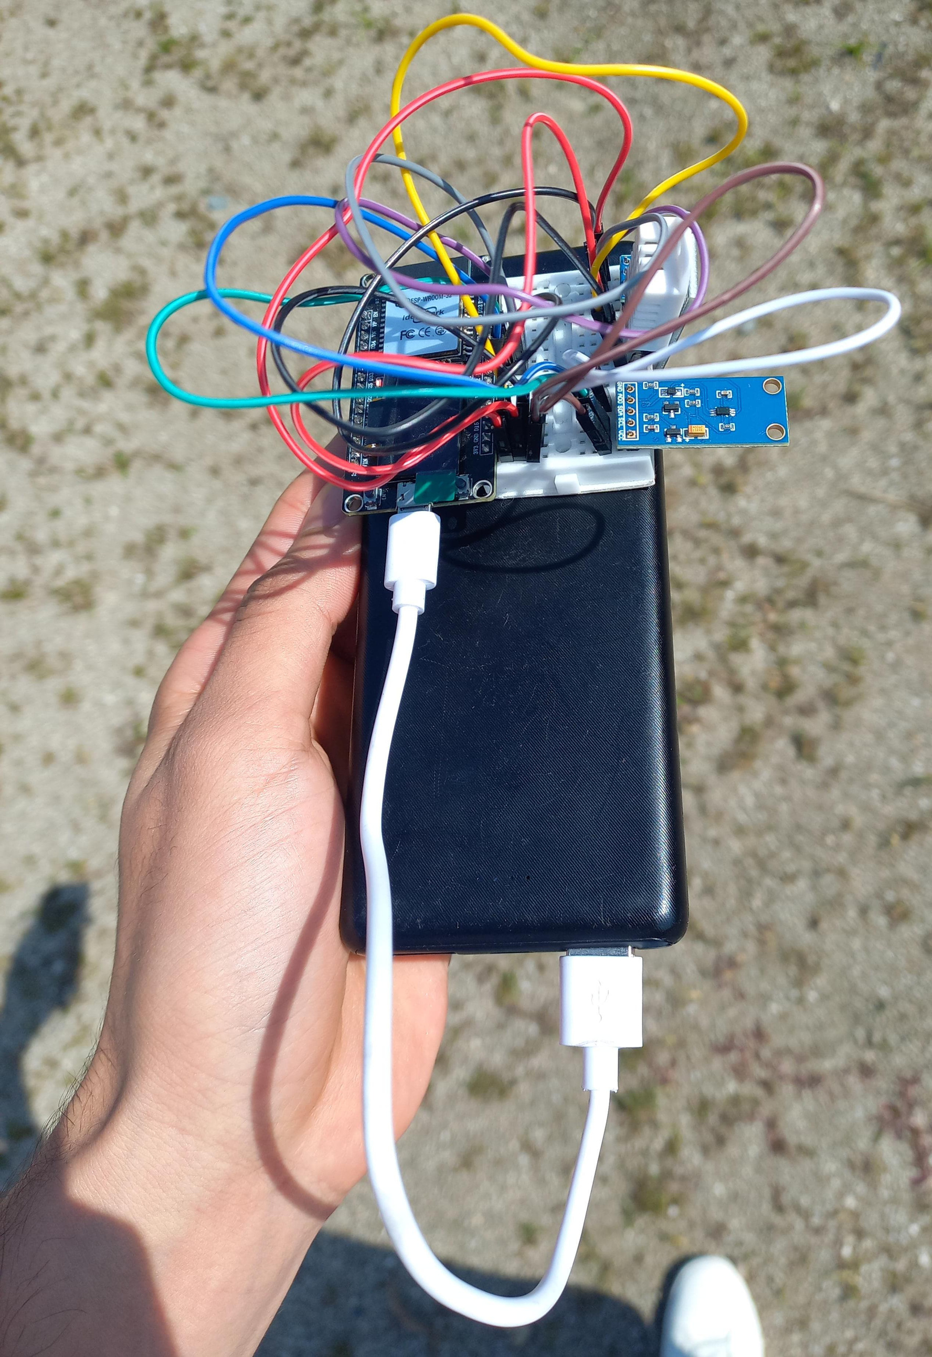

🛰️La Microestación
Meteorológica
📌 ¿Qué es?
✅ Dispositivo inteligente que mide clima en tiempo real.
✅ Datos precisos para mejores decisiones en el campo.
🎯 Beneficio Principal
🌾 Anticipa cambios climáticos y reduce pérdidas agrícolas.

Slide 4



✅ Optimiza siembra, riego y protección de cultivos.
✅ Reduce costos y desperdicio de recursos.
🚀 ¿Por qué es
🎯 Menos riesgos, más ingresos y sostenibilidad.
importante?
🌡️ Decisiones inteligentes 💧 Uso eficiente
📤 Impacto real

Slide 5
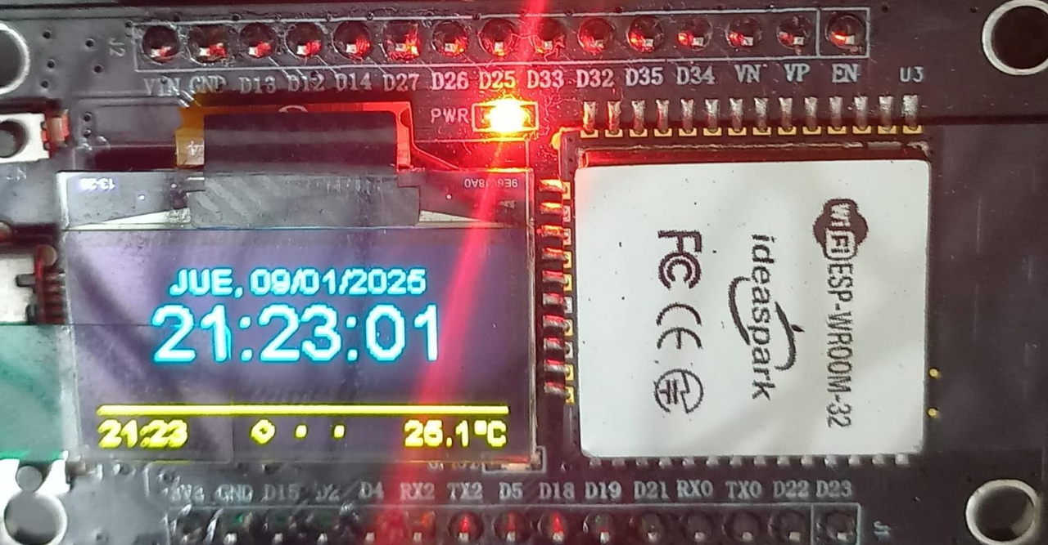
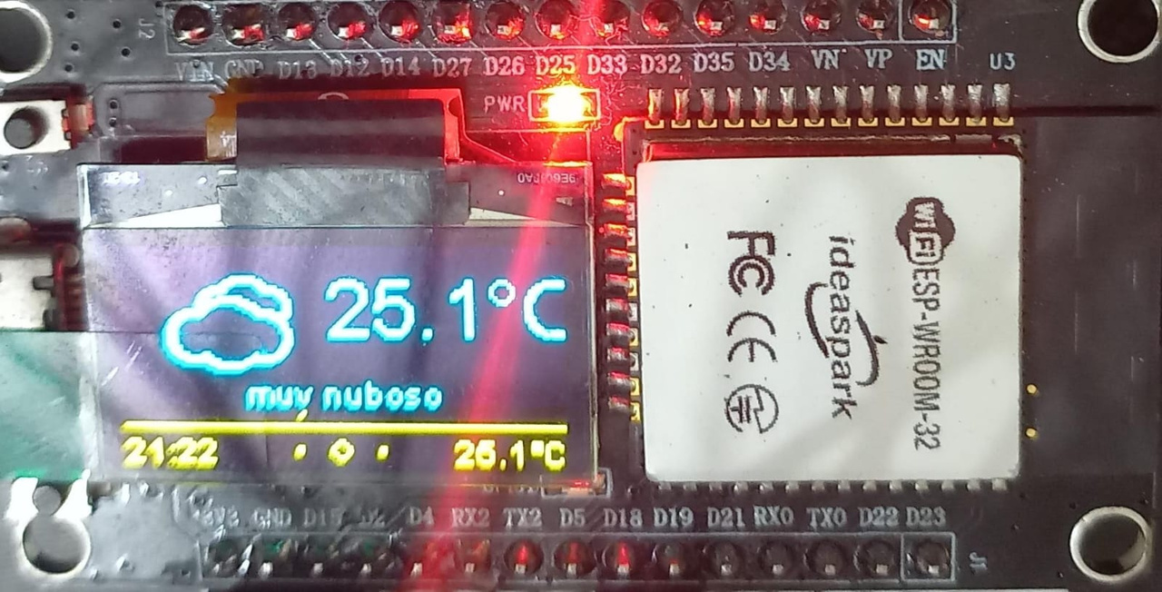
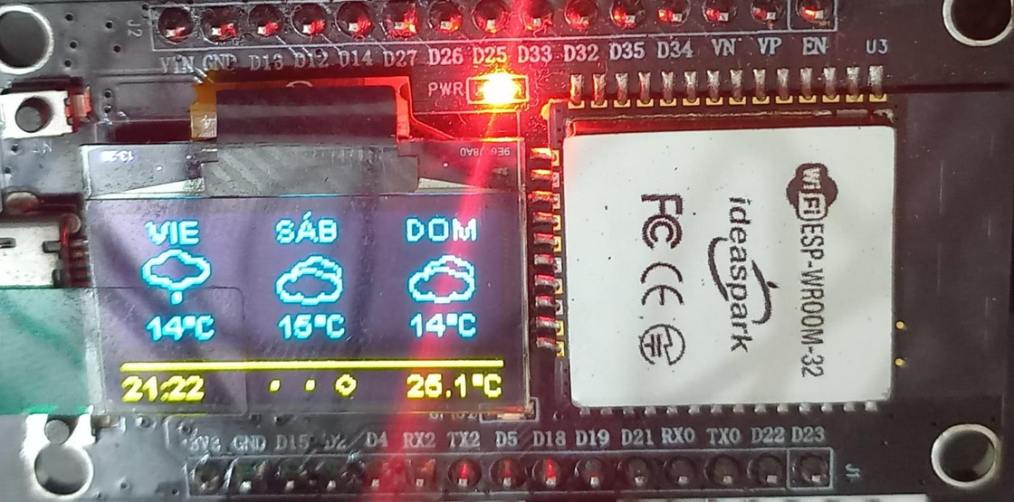
01
📡 Captura de datos en tiempo real
✅ Sensores miden temperatura, humedad, luz y presión.
04
02
🌐Conectividad y acceso remoto
📤Procesamiento y visualización
03
📊Predicción y toma de decisiones
✅ Acceso remoto 24/7.
📊 8,368 datos en SQLite con recolección automática.
📅 Análisis de datos para mejorar cultivos.
¿Cómo funciona
la microestación?

Slide 6
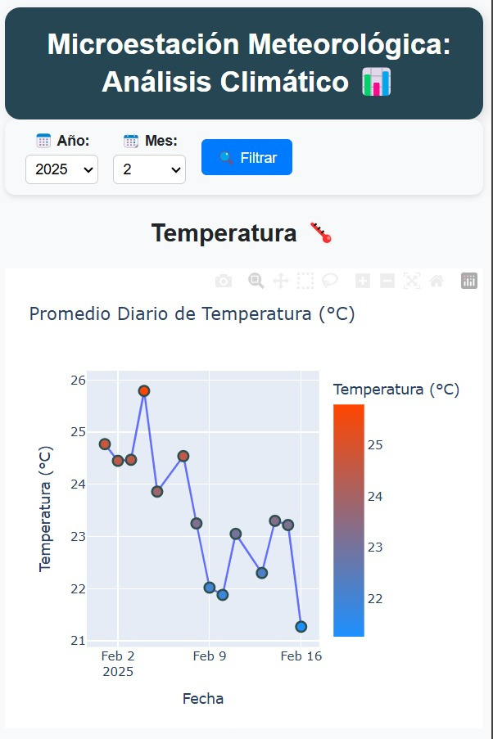
📊 Plataforma de Análisis
Histórico de Datos Climáticos
🔹 Visualización de datos históricos
🔹 Automatización y almacenamiento
📅 Filtros anuales/mensuales para tendencias.
📊 Gráficos interactivos de clima.
💾 8,368 datos almacenados en SQLite.
⚙️ Recolección continua con programador de tareas.
🔹 Beneficios clave
✔️ Decisiones optimizadas para cultivos.
🌐 Acceso remoto desde cualquier dispositivo.
🚀 Carga rápida con consultas optimizadas.

Slide 7
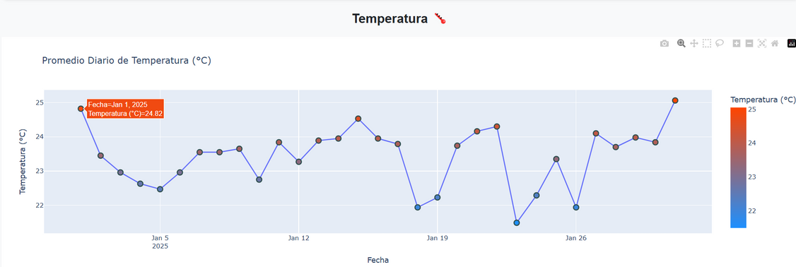
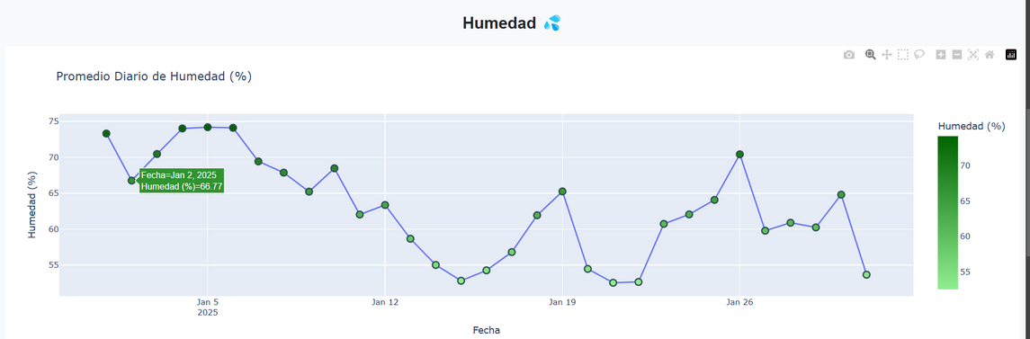
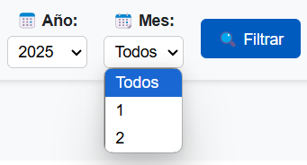
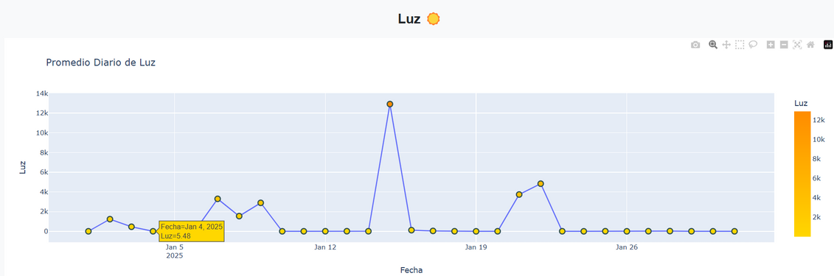
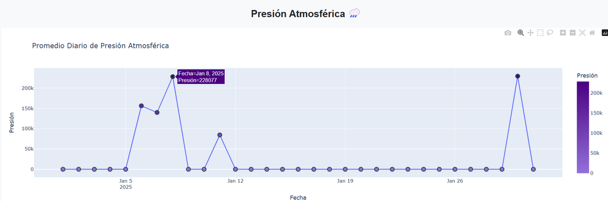
🌡️ Temperatura
💧 Humedad
Visualización Interactiva
de Datos Climáticos
Analiza el historial climático y descubre patrones del pasado para optimizar el futuro.
☀️ Luz
⚖️ Presión

Slide 8
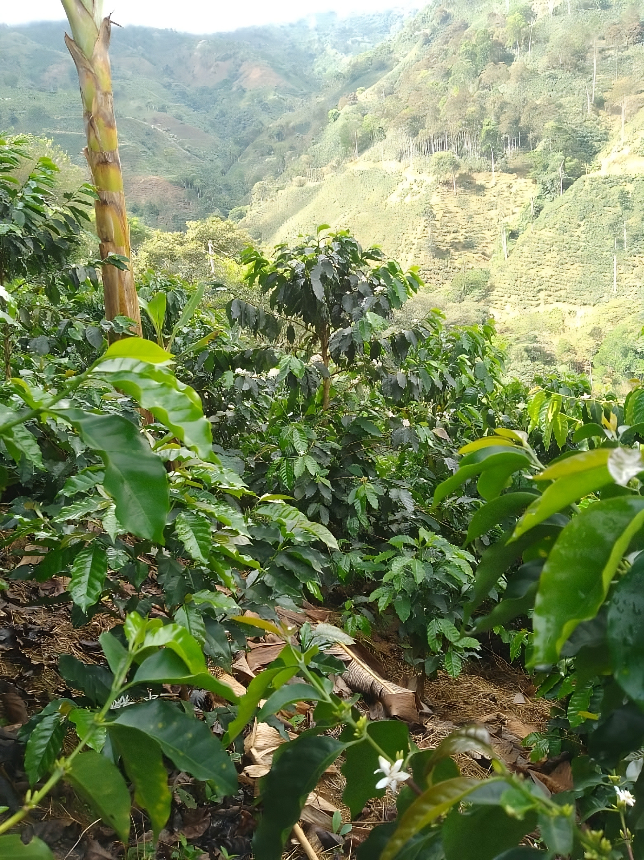
👨‍🌾 Transformando la vida de
los campesinos
✅ Mayor seguridad alimentaria 🌾
✅ Mejor calidad de vida 🏡
🔹Reduce pérdidas y asegura cultivos más productivos.
🔹 Menos incertidumbre, más ingresos y estabilidad.
✅ Tecnología accesible y fácil de usar 📲
🔹 Fácil de usar, sin conocimientos técnicos.

Slide 9


💰Más ingresos,
📈 Aumento en la productividad
🔹 Mejor planificación, hasta 40% más ingresos.
menos pérdidas
🔄 Retorno de inversión rápido
🔹 Bajo costo, mayor rentabilidad y ahorro en insumos.

Slide 10


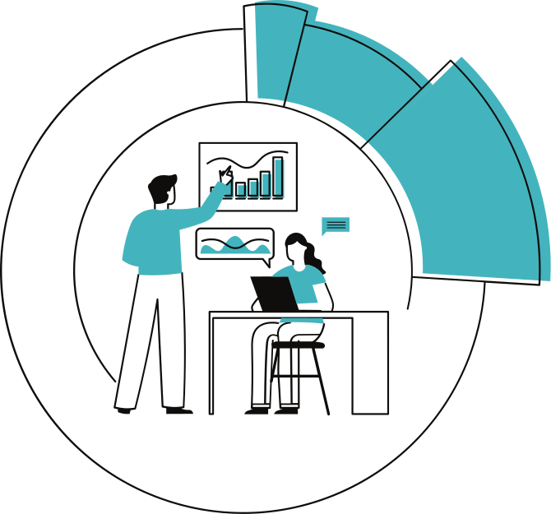
📊 Precisión en datos climáticos
OpenWeatherMap ☁️ → 85%
ThingSpeak 📡 → 79%
Comparativa de
📌 Metodología:
✅ Datos recolectados en campo (1 mes)
✅ Comparación con plataformas y mediciones reales
Efectividad
🔍 Resultado:
✔️ Más precisión = Mejores decisiones para agricultores

Slide 11
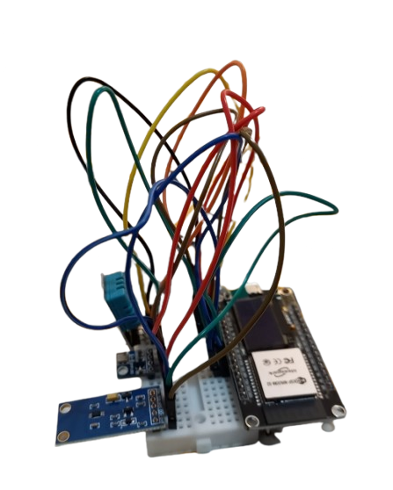
01
💧 Uso eficiente del agua
🔹 Riego optimizado y menor desperdicio de agua.
02
🌱 Protección de los ecosistemas
🍃 Agricultura sostenible,
🔹 Protege el suelo y ayuda a adaptarse al clima.
futuro seguro

Slide 12
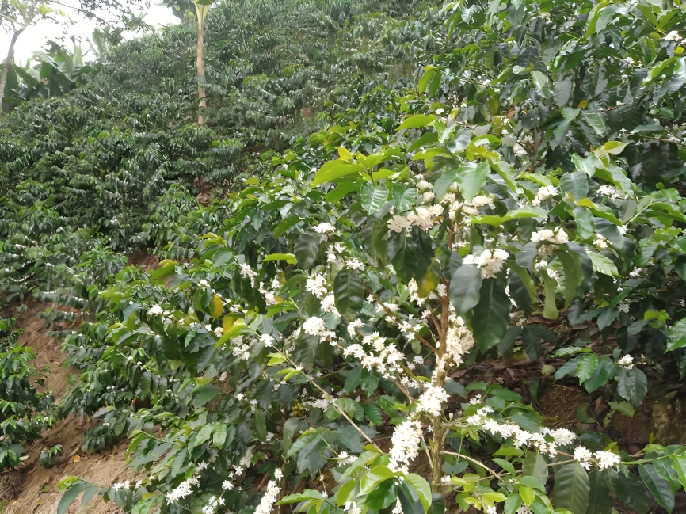
📌 De la idea al impacto real
1️⃣Pruebas piloto 🏡
2️⃣Producción y distribución🏭
🔹 Pruebas en 10 fincas y mejoras con feedback.
🔹 500 unidades en un año y capacitación a campesinos.
3️⃣ Expansión nacional 🌍
🔹 Expansión en Colombia y alianzas estratégicas.

Slide 13
💲 Costo accesible, alto impacto en la productividad.
💡 Inversión inteligente,
grandes beneficios
⏳ Retorno de inversión en pocos meses, gracias a la reducción de pérdidas.

Slide 14
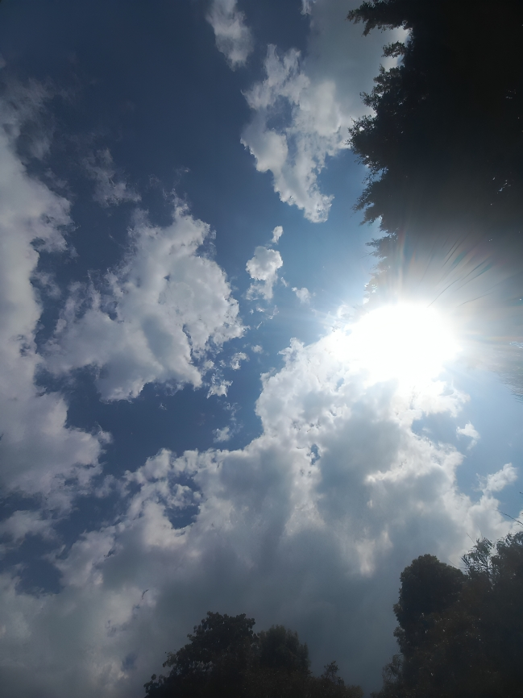
🌍 Transformando la agricultura
en Antioquia
✅ Innovación para el campo
✅ Menos pérdidas, más oportunidades
🔹Optimiza cultivos y aumenta productividad.
🔹 Mejores decisiones, mayores ingresos.
✅ Futuro sostenible
📢 Llamado a la acción
🔹Uso eficiente de recursos y adaptación al cambio climático.
🔹¡Impulsemos este proyecto y mejoremos la vida de miles de agricultores!

Slide 15
🗣️ ¿Dudas? ¡Estamos
aquí para responder!

Slide 16
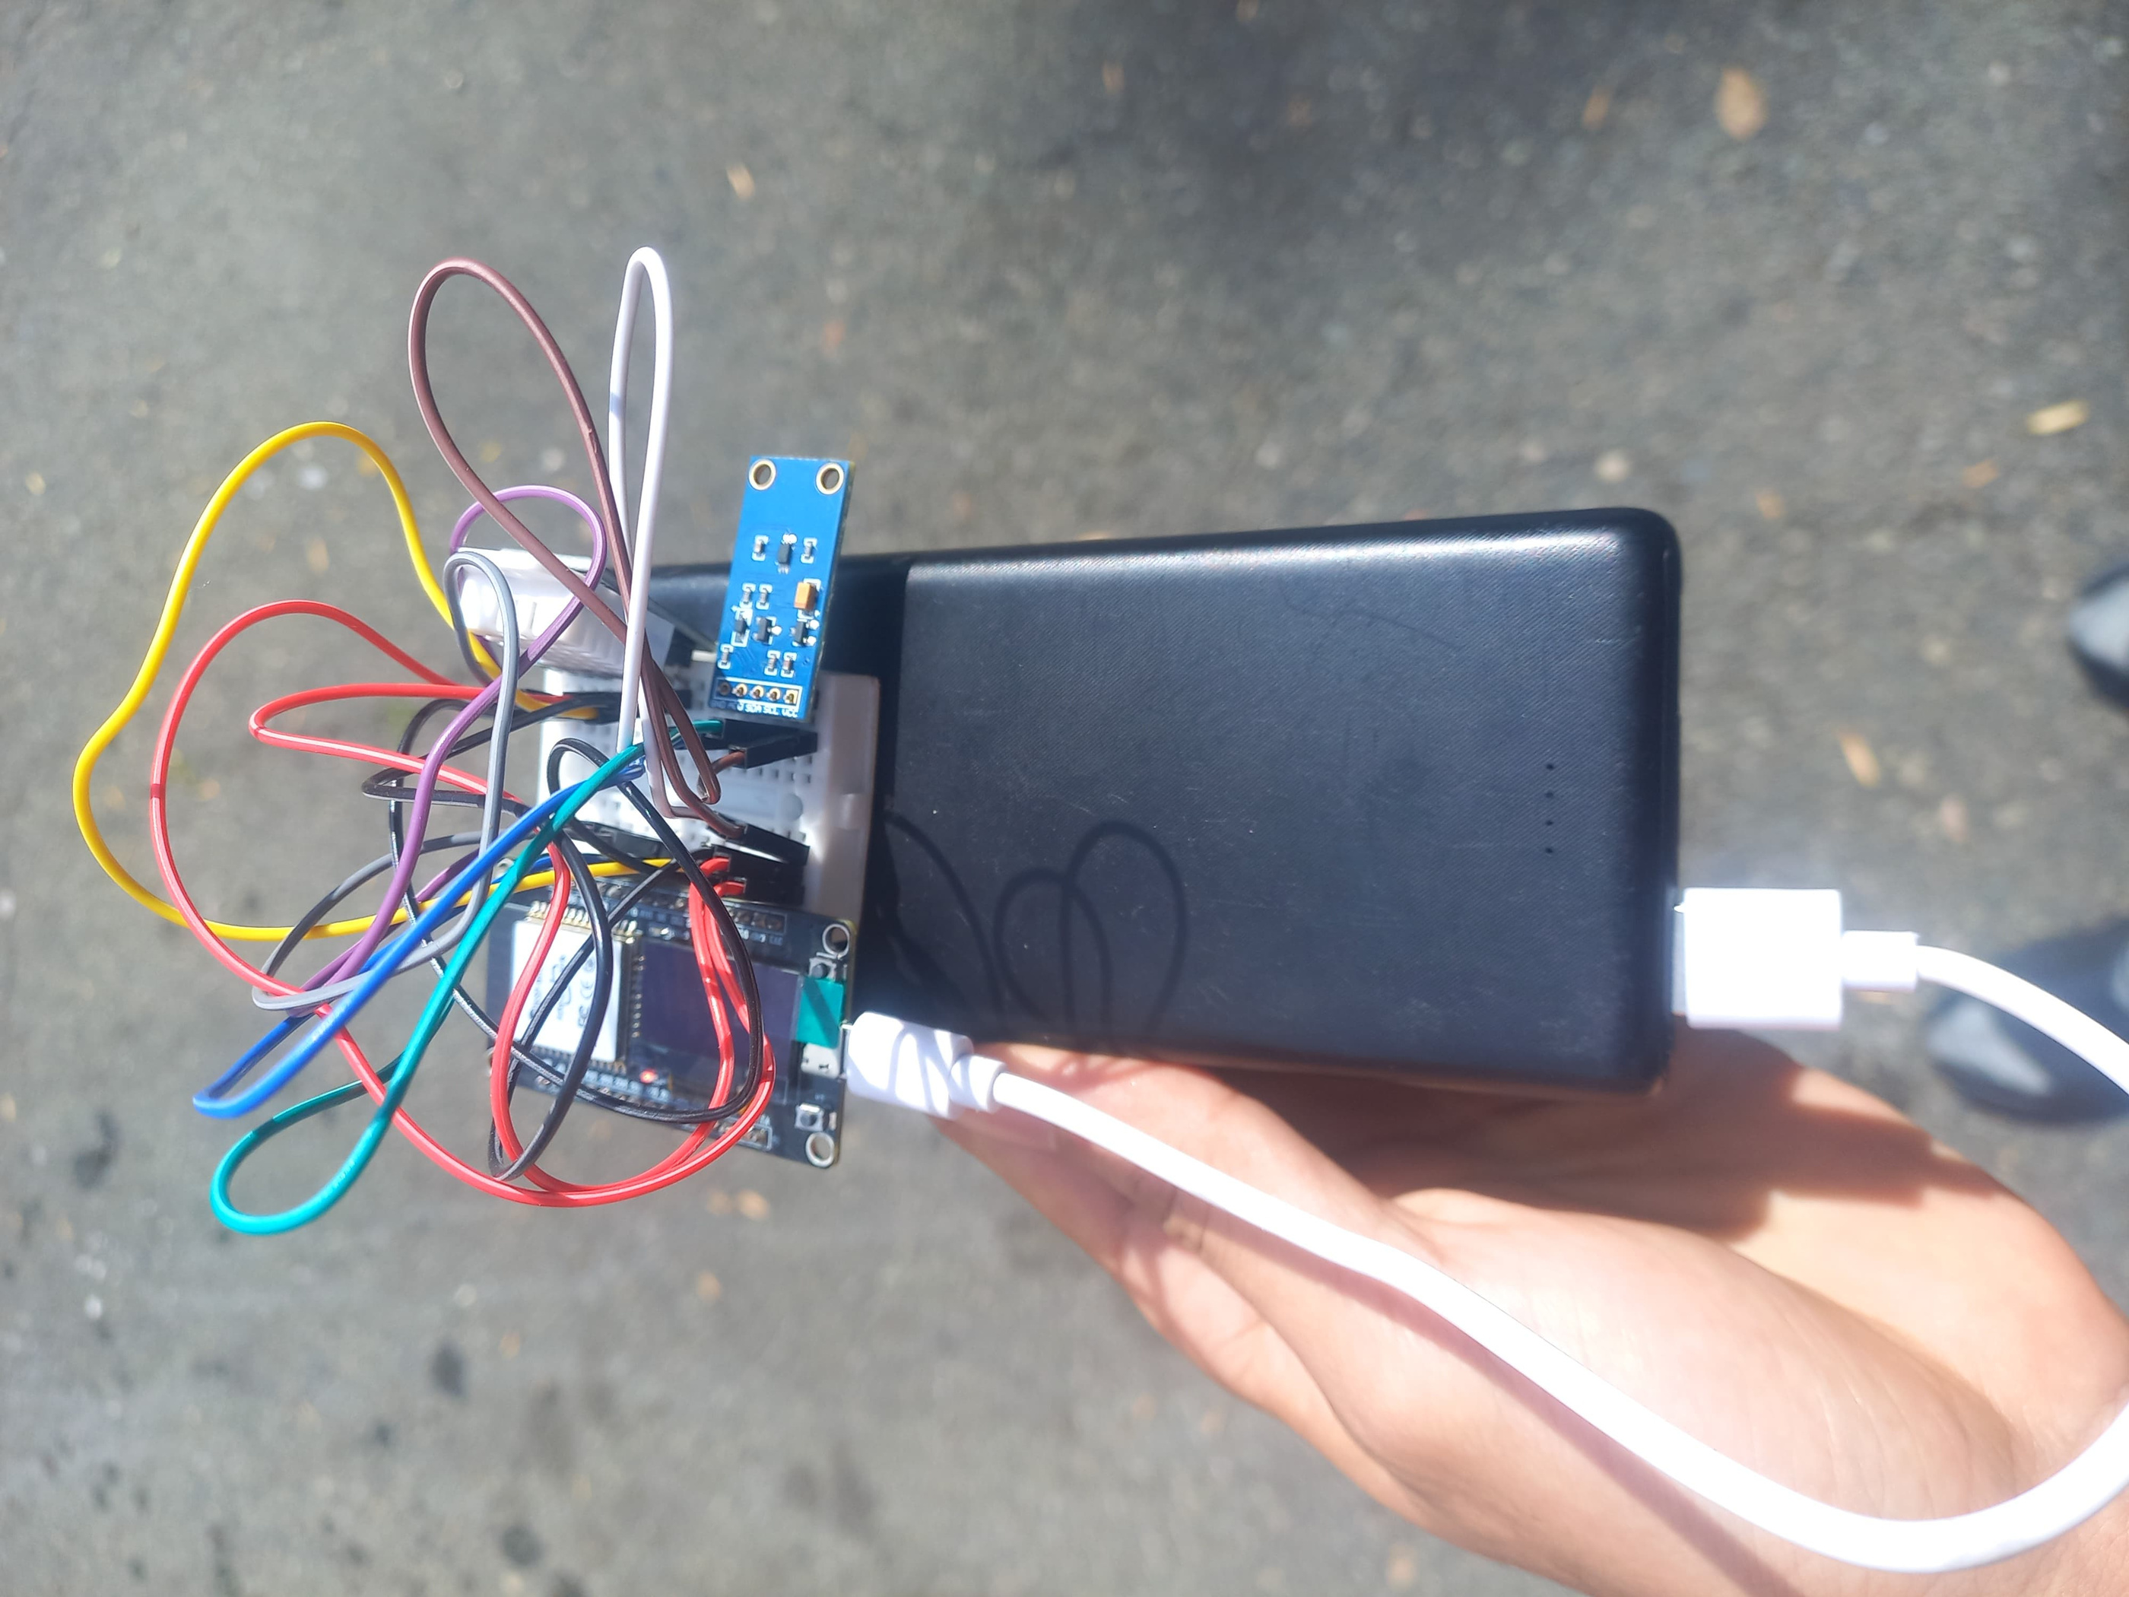
🌿Microestación Meteorológica:
Innovación para el Campo
🔴 Problema: Pérdidas agrícolas por cambio climático (+232,000 ha afectadas).
🛰️ Solución: Microestación + Plataforma web
📊 Datos en tiempo real + Análisis histórico
✅ Beneficios:
📉 -30% pérdidas | 💰 +40% productividad | 🌍 Uso eficiente de recursos
👩‍🌾 Impacto: Menos riesgos, más estabilidad y sostenibilidad.
🚀 Llamado a la acción: Juntos transformemos la agricultura en Antioquia.

